Slide 1


ANÁLISE DAS MAIORES DEMANDAS REPRIMIDAS DO ESTADO DO MATO GROSSO DO SUL POR REGIÕES DE SAÚDE
SES e COSEMS – 2025
Superintendência de Atenção à Saúde – SAS – Angélica C. Segatto Congro

Slide 2
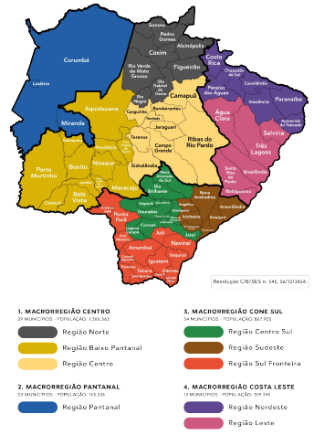
População do Mato Grosso do Sul : 2.756.839 habitantes

Slide 3
PERGUNTAS NORTEADORAS:
ATUAL DEMANDA REPRIMIDA DE EXAMES, CONSULTAS ESPECIALIZADAS, CIRURGIAS ELETIVAS, AÇÃO JUDICAL, OPME, MAIORES NEGATIVAS DA URGÊNCIA E EMERGÊNCIA, ASSISTÊNCIA FARMACÊUTICA
DADOS DE 77 MUNICÍPIOS

Slide 4
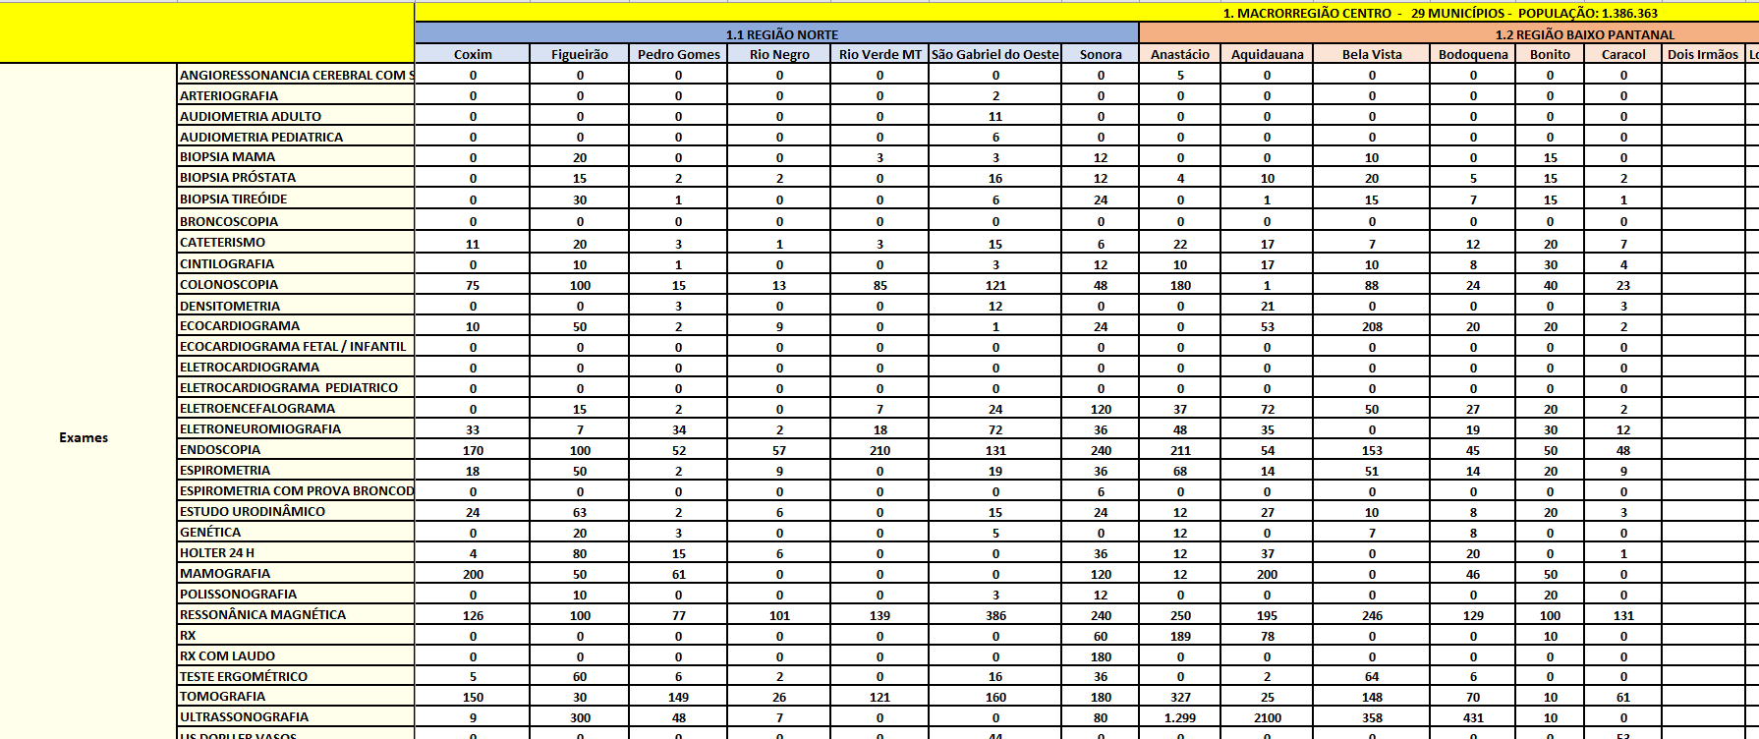

Slide 5
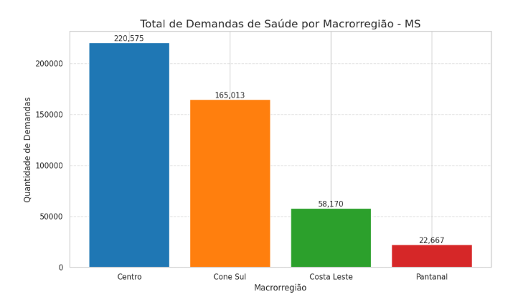
CONSOLIDADO DAS 4 MACRORREGIÕES

Slide 6
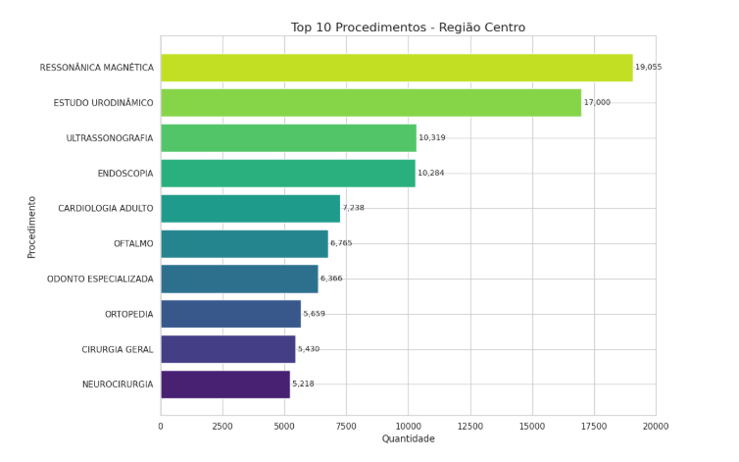
MACRO CENTRO

Slide 7
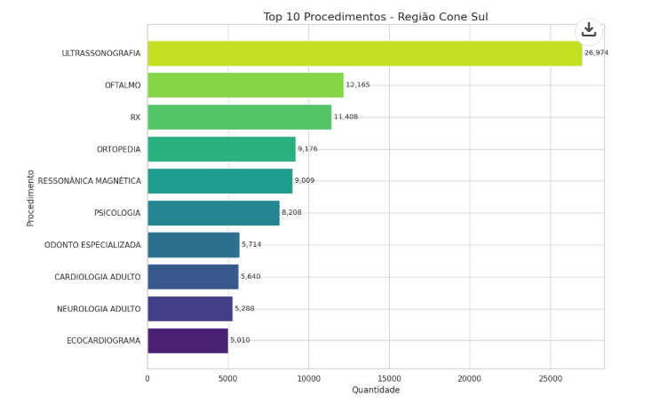
MACRO CONE SUL

Slide 8
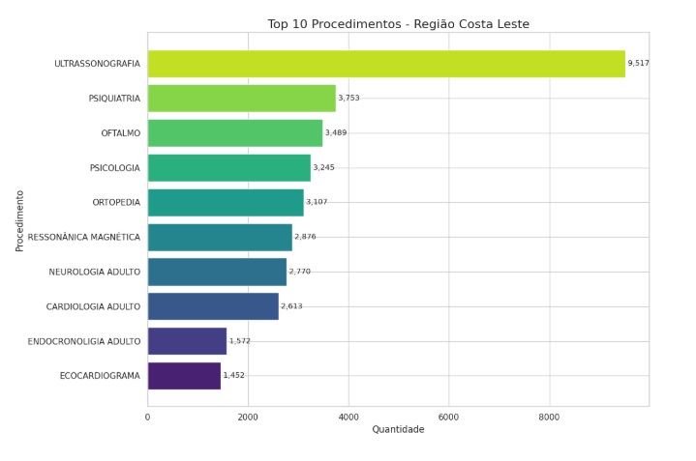
MACRO COSTA LESTE

Slide 9
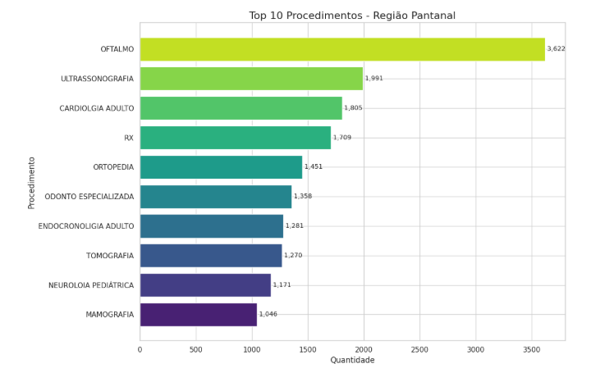
MACRO PANTANAL

Slide 10
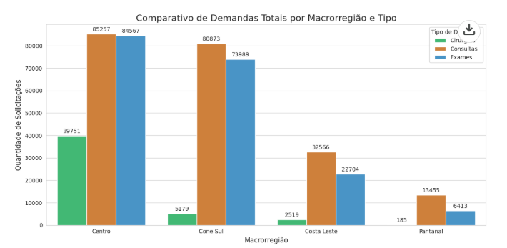
COMPARATIVO DAS REGIÕES

Slide 11
OBSERVAÇÕES
Hegemonia da Macrorregião Centro:
  Sozinha, a região Centro (que inclui Campo Grande) concentra mais solicitações que todas as outras somadas, especialmente em Exames e Consultas.
  Chama atenção o volume altíssimo de Estudo Urodinâmico e Ressonância Magnética.
Oftalmologia no Cone Sul:
  Diferente das outras regiões onde exames de imagem lideram, no Cone Sul a maior demanda isolada é por Consultas em Oftalmologia (quase 12.000 solicitações), seguida por Ultrassonografia (quase 10.000, somando a geral com a obstétrica/Doppler se houver distinção nos códigos).
Saúde Mental na Costa Leste:
  As consultas de Psiquiatria e Psicologia aparecem entre as 5 maiores demandas, algo que não ocorre com tanta força no "Top 5" das outras regiões (embora exista a demanda).
Desafio Comum (Ultrassonografia):
  Este exame é um ponto crítico transversal. Ele está no topo ou vice-liderança em 3 das 4 macrorregiões.

Slide 12
PONTOS DE DISCUSSÃO
ULTRASSONOGRAFIA: MÁQUINAS, PROFISSIONAIS COM RQE PARA LAUDOS, ABSENTEÍMOS;
COLONOSCOPIA E ENDOSCOPIA: COMO REDUZIR ABSENTEÍSMO?
PROTOCOLO DE ACESSO A EXAMES – INSTITUÍDO E OPERACIONALIZADO;
  PRINCIPAIS MOTIVOS DO ABSENTEÍSMO
  a) Esquecimento do usuário;
  b) Falha na comunicação entre o serviço de saúde e o usuário;
  c) Rede de Atenção à Saúde (RAS) fragmentada e segmentada;
  d) Melhora do quadro clínico do usuário;
  e) Agendamento em horário de trabalho;
  f) Falta de transporte para o deslocamento;
  g) Não liberação do trabalho ou horário não compatível para o atendimento;
  h) Não ter com quem deixar as crianças ou pessoa doente;
  i) Usuário doente no dia do atendimento agendado;
  j) Não possuir cadastro atualizado na UBS; e
  k) Não disponibilizar de recursos financeiros para custeio da alimentação e/ou transporte até o local da consulta/exame).

Slide 13
PONTOS DE DISCUSSÃO
CONSEQUÊNCIAS DO ABSENTEÍSMO:
  a) O aumento da fila de espera e de demandas por urgência;
  b) O desperdício de recursos públicos;
  c) A redução da produtividade; e
  d) A perda da eficiência da clínica e da gestão.
PROPOSTA DE AÇÕES:
Melhorar a comunicação com os usuários;
Qualificar a fila de espera e promover o seu monitoramento;
Melhorar o acesso dos usuários, mediante a utilização de protocolos de regulação;
Definir/reestruturar os fluxos de acesso aos serviços de saúde e protocolos, com qualificação da referência e contrarreferência;
Ampliar a oferta de consultas/exames, bem como monitoramento dos indicadores e reprogramação permanente de ofertas com base nas necessidades de saúde das regiões;
Ampliar a frequência de visitas dos Agentes Comunitários de Saúde (ACS), visando o acompanhamento desse profissional antes e pós-consulta;
Evitar agendamentos coincidentes em horários e datas e agendamento automático;
Implementar o método Acesso Avançado para organização de agenda em unidades de saúde na Atenção Primária à Saúde que prega a máxima “Faça hoje o trabalho de hoje!”;
Utilizar o Telessaúde ((teleconsultoria, teleinterconsulta, telediagnóstico, teleconsulta,telerregulação assistencial), visando a atenção integral ao usuário para qualificar o atendimento;
Adotar sistemas de regulação do acesso integrados à Atenção Primária e à Central de Regulação;
Promover a capacitação continuada das equipes de saúde; e
Promover a educação em saúde.

